Slide 1


Slide 2


Enfermedad Pulmonar Obstructiva Crónica
Módulo 2
Prevención Secundaria
Dr. Carlos Aldana Patiño
Médico Especialista Medicina Familiar
Universidad El Bosque
Dra. Andrea Patricia Bermúdez Rodríguez
Médico Especialista Medicina Familiar
Universidad El Bosque
Instructor Asociado Postgrado Medicina Familiar
Universidad El Bosque

Slide 3
Objetivo General
Reconocer los elementos diagnósticos principales para la detección temprana de la EPOC y las herramientas necesarias para estructurar un plan de tratamiento individualizado, que permita mejorar la calidad de vida y retrasar la progresión de la enfermedad.

Slide 4

Manifestaciones Clínicas
Detección Temprana
Diagnóstico
Pruebas de Función pulmonar
Valoración del Impacto en la Calidad de Vida
Diagnóstico Diferencial
Clasificación ABCD
Tratamiento Farmacológico
Exacerbaciones
Contenido
Módulo 2

Slide 5
1. Manifestaciones Clínicas
Mayores de 40 años
Presencia de tos crónica
Con o sin esputo
Factores de Riesgo
Sospecha de EPOC
El impacto de los síntomas sobre la calidad de vida, el aumento de la intensidad de estos, o un episodio agudo de hospitalización, pueden llevar a consultar al paciente por primera vez por la EPOC.
Alonso JLI, Paredes CM. Enfermedad pulmonar obstructiva crónica (EPOC). Medicine - Programa de Formación Médica Continuada acreditado 2018 Oct;12(63):3699-3709.

Slide 6

Debido a la variedad inter individuo que puede presentarse con la disnea, se recomienda su medición con la escala MRCm.
Escala MRCm ( Medical Research Council) (2)
Grado | Dificultad respiratoria
0 | Ausencia de disnea excepto al realizar ejercicio intenso
1 | Disnea al andar deprisa o al subir una cuesta poco pronunciada
2 | Incapacidad para mantener el paso de otras personas de la misma edad, caminando en llano, debido a la dificultad respiratoria, o tener que parar a descansar al andar en llano al propio paso
3 | Tener que parar a descansar al andar unos 100 metros o a los pocos minutos de andar en llano
4 | La disnea impide al paciente salir de casa o aparece con actividades como vestirse o desvestirse
Disnea
Tos
Expectoración
Sibilancias
Pérdida de peso
Sincope
Edema de miembros inferiores
Depresión/ansiedad
Alonso JLI, Paredes CM. Enfermedad pulmonar obstructiva crónica (EPOC). Medicine - Programa de Formación Médica Continuada acreditado 2018 Oct;12(63):3699-3709.
Hanania NA, Mullerova H, Locantore NW, Vestbo J, Watkins ML, Wouters EF, et al. Determinants of depression in the ECLIPSE chronic obstructive pulmonary disease cohort. American Journal of Respiratory and Critical Care Medicine 2011 Jan 1,;183(5):604-11.
Yohannes AM, Alexopoulos GS. Depression and anxiety in patients with COPD. European respiratory review : an official journal of the European Respiratory Society 2014 Sep;23(133):345-349.

Slide 7
2. Detección Temprana
Actualmente, no se recomienda usar la espirometría para la detección de la EPOC en pacientes asintomáticos
El Ministerio de Salud y Protección Social en Colombia, recomienda practicar el siguiente cuestionario a individuos mayores de 40 años que presentan 1 o más factores de riesgo
Siu AL, Bibbins-Domingo K, Grossman DC, Davidson KW, Epling JW, García FAR, et al. Screening for Chronic Obstructive Pulmonary Disease: US Preventive Services Task Force Recommendation Statement. JAMA 2016 Apr 5,;315(13):1372-1377.
Qaseem A, Wilt TJ, Weinberger SE, Hanania NA, Criner G, van der Molen T, et al. Diagnosis and Management of Stable Chronic Obstructive Pulmonary Disease: A Clinical Practice Guideline Update from the American College of Physicians, American College of Chest Physicians, American Thoracic Society, and European Respiratory Society. Annals of Internal Medicine 2011 Aug 2,;155(3):179-192.
Londoño D, García OM, Celis C, Giraldo M, Casas A, Torres C, et al. Guía de práctica clínica basada en la evidencia para la prevención, diagnóstico, tratamiento y seguimiento de la enfermedad pulmonar obstructiva crónica (EPOC) en población adulta. Acta Médica Colombiana 2014;39(2 SI (2)):5-49.

Slide 8
N° | PREGUNTA | SI | NO
1 | ¿Tose muchas veces la mayoría de los días?
2 | ¿Tiene flemas o mocos la mayoría de los días?
3 | ¿Se queda sin aire más fácilmente que otras personas de su edad?
4 | ¿Es mayor de 40 años?
5 | ¿Actualmente fuma o es un ex-fumador?
Si el individuo responde “sí” a tres preguntas o más, la guía del Ministerio recomienda solicitar espirometría pre y post broncodilatador
ABECÉ- Detección temprana de la enfermedad pulmonar obstructiva crónica – EPOC. Subdirección de Enfermedades no Transmisibles, Dirección de Promoción y Prevención. Ministerio de Salud y Protección social. 2017, May 2. Disponible en: https://www.minsalud.gov.co/sites/rid/Lists/BibliotecaDigital/RIDE/VS/PP/ENT/abece-deteccion-temprana-epoc.pdf.

Slide 9
3. Diagnóstico
El diagnóstico definitivo: Espirometría, que presente un cociente VEF1/CVF post broncodilatador menor de 0,70
Tener en cuenta la intensidad de los síntomas, antecedentes exposicionales, comorbilidades, diagnóstico diferencial, creencias y expectativas del paciente y la familia
Global Strategy for the Diagnosis, Management, and Prevention of Chronic Obstructive Lung Disease 2019 Report. 2018 Nov 14.
(Alonso JLI, Paredes CM. Enfermedad pulmonar obstructiva crónica (EPOC). Medicine - Programa de Formación Médica Continuada acreditado 2018 Oct;12(63):3699-3709.

Slide 10
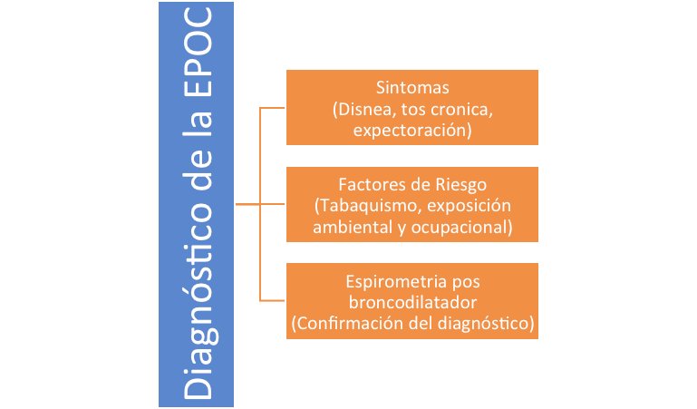
Gráfico 1. Componentes diagnósticos de la EPOC. Modificado de Global Strategy for the Diagnosis, Management, and Prevention of Chronic Obstructive Lung Disease 2019 Report. 2018 Nov 14.

Slide 11
4. Pruebas de Función Pulmonar
La Espirometría
Evalúa la capacidad ventilatoria relacionando edad, género y estatura
Variables de importancia en atención primaria:
Capacidad Vital Forzada (CVF)
Volumen espiratorio forzado al primer segundo (VEF1)
Relación VEF1/CVF
Detección de Fenotipo ASMA/EPOC
Global Strategy for the Diagnosis, Management, and Prevention of Chronic Obstructive Lung Disease 2019 Report. 2018 Nov 14.
Londoño D, Acero R, Piotrostananalsky A, Correa N, Güel LF, Correa X, et al. Uso E Interpretación De La Espirometria, Convenio 519 de 2015. Ministerio de Salud y Protección Social y la Organización Panamericana de la Salud , agosto de 2016.
Allan L Coates, Brian L Graham, Robin G McFadden, Colm McParland, Dilshad Moosa, Steeve Provencher, et al. Spirometry in Primary Care. Canadian respiratory journal 2013;20(1):13-22

Slide 12
4. Pruebas de Función Pulmonar
La Espirometría
Con la interpretación de la espirometría se pueden evidenciar tres patrones de alteración:
 | VEF1/CVF | CVF | VEF1
Obstructivo | Disminuido | Normal | Disminuido
Restrictivo | Normal | Disminuido | Disminuido
Mixto | Disminuido | Disminuido | Disminuido
Allan L Coates, Brian L Graham, Robin G McFadden, Colm McParland, Dilshad Moosa, Steeve Provencher, et al. Spirometry in Primary Care. Canadian respiratory journal 2013;20(1):13-22
Cimas Hernando E, Pérez Fernández JI. Técnica e interpretación de espirometría en atención primaria. Editorial Luzán 2003;5.

Slide 13
4. Pruebas de Función Pulmonar
La Espirometría
Clasificación de la severidad de la EPOC según GOLD:
Estadio GOLD | Severidad | Espirometría
I | Leve | VEF1/CVF <0.7 y VEF1 ≥ 80% del esperado
II | Moderada | VEF1/CVF <0.7 y VEF1 ≥ 50% y < 80% del esperado
III | Severa | VEF1/CVF <0.7 y VEF1 ≥ 30% y < 50% del esperado
IV | Muy severa | VEF1/CVF <0.7 y VEF1 < 30% del esperado
Global Strategy for the Diagnosis, Management, and Prevention of Chronic Obstructive Lung Disease 2019 Report. 2018 Nov 14.

Slide 14
4. Pruebas de Función Pulmonar
Prueba | Indicaciones en la EPOC
Capacidad de difusión del CO | - Enfisema moderado a grave - Disnea o limitación funcional que no corresponde al compromiso del VEF1 (no proporcional al grado de obstrucción)
Volumenes pulmonares | Medición de gas atrapado o atrapamiento aéreo. Establecer el diagnóstico de alteración restrictiva o mixta Valoración de riesgo quirúrgico
Oximetria de pulso | Sospecha de insuficiencia respiratoria o cardiaca. Seguimiento
Caminata en 6 minutos | Compromiso funcional Pronóstico
Cimas Hernando E, Pérez Fernández JI. Técnica e interpretación de espirometría en atención primaria. Editorial Luzán 2003;5.
Claudia Vargas-Domínguez, Laura Gochicoa-Rangel, Mónica Velázquez-Uncal, Roberto Mejía-Alfaro, Juan Carlos Vázquez-García, Rogelio Pérez-Padilla, et al. Pruebas de función respiratoria, ¿cuál y a quién? NCT Neumología y Cirugía de Tórax 2011 Mar 21,;70(2):111-117.
Marín Trigo JM. Principales parámetros de función pulmonar en la enfermedad pulmonar obstructiva crónica (EPOC). Atención Primaria 2003 Jan 1,;32(3):169-176
Guerrero-Zúñiga Selene, Vázquez-García Juan Carlos, Gochicoa-Rangel Laura, Cid-Juárez Silvia, Benítez-Pérez Rosaura, del-Río-Hidalgo Rodrigo et al . Pletismografía corporal: recomendaciones y procedimiento. Neumol. cir. torax [revista en la Internet]. 2016 Dic [citado 2019 Mar 03] ; 75( 4 ): 296-307. Disponible en: http://www.scielo.org.mx/scielo.php?script=sci_arttext&pid=S0028-37462016000400296&lng=es.

Slide 15
5. Valoración del Impacto en la calidad de vida.
Cuestionarios de evaluación de síntomas
St. George
CAT
The COPD Control Questionnarie (http://ccq.nl/)
Indices de valoración multidimensional y de aproximación pronostica
BODE
BODEx
Global Strategy for the Diagnosis, Management, and Prevention of Chronic Obstructive Lung Disease 2019 Report. 2018 Nov 14.
Alonso JLI, Paredes CM. Enfermedad pulmonar obstructiva crónica (EPOC). Medicine - Programa de Formación Médica Continuada acreditado 2018 Oct;12(63):3699-3709.
Londoño D, García OM, Celis C, Giraldo M, Casas A, Torres C, et al. Guía de práctica clínica basada en la evidencia para la prevención, diagnóstico, tratamiento y seguimiento de la enfermedad pulmonar obstructiva crónica (EPOC) en población adulta. Acta Médica Colombiana 2014;39(2 SI (2)):5-49.
Celli BR, Cote CG, Marin JM, Casanova C, Montes de Oca M, Mendez RA, et al. The body-mass index, airflow obstruction, dyspnea, and exercise capacity index in chronic obstructive pulmonary disease. N Engl J Med 2004;350(10):1005-1012.

Slide 16
BODE Y BODEx
ÍNDICE BODE
Componentes | Variables | Puntuación
 |  | 0 | 1 | 2 | 3
B | IMC (kg/m²) | >21 | ≤21
O | FEV1 (%) | ≥65 | 50-64 | 36-49 | ≤35
D | Disnea (mMRC)* | 0-1 | 2 | 3 | 4
E | 6 minutos (m) | ≥350 | 250 – 349 | ≥150-249 | ≤ 149
Londoño D, García OM, Celis C, Giraldo M, Casas A, Torres C, et al. Guía de práctica clínica basada en la evidencia para la prevención, diagnóstico, tratamiento y seguimiento de la enfermedad pulmonar obstructiva crónica (EPOC) en población adulta. Acta Médica Colombiana 2014;39(2 SI (2)):5-49
Celli BR, Cote CG, Marin JM, Casanova C, Montes de Oca M, Mendez RA, et al. The body-mass index, airflow obstruction, dyspnea, and exercise capacity index in chronic obstructive pulmonary disease. N Engl J Med 2004;350(10):1005-1012.

Slide 17
BODE Y BODEx
En caso de no tener la caminata en 6 minutos, se puede realizar el BODEx.
ÍNDICE BODEx
Componentes | Variables | Puntuación
 |  | 0 | 1 | 2 | 3
B | IMC (kg/m²) | >21 | ≤21
O | FEV1 (%) | ≥65 | 50-64 | 36-49 | ≤35
D | Disnea (mMRC)* | 0-1 | 2 | 3 | 4
Ex | Exacerbaciones | 0 | 1-2 | ≥3
Londoño D, García OM, Celis C, Giraldo M, Casas A, Torres C, et al. Guía de práctica clínica basada en la evidencia para la prevención, diagnóstico, tratamiento y seguimiento de la enfermedad pulmonar obstructiva crónica (EPOC) en población adulta. Acta Médica Colombiana 2014;39(2 SI (2)):5-49
Celli BR, Cote CG, Marin JM, Casanova C, Montes de Oca M, Mendez RA, et al. The body-mass index, airflow obstruction, dyspnea, and exercise capacity index in chronic obstructive pulmonary disease. N Engl J Med 2004;350(10):1005-1012.

Slide 18
6. Diagnóstico Diferencial
Asma | Bronquiolitis Obliterante
Insuficiencia cardiaca | Panbronquilitis difusa
Tuberculosis | Bronquiectasias
Celli BR, Decramer M, Wedzicha JA, Wilson KC, Agustí A, Criner GJ, et al. An Official American Thoracic Society/European Respiratory Society Statement: Research Questions in Chronic Obstructive Pulmonary Disease. American Journal of Respiratory and Critical Care Medicine 2015 Jan 1,;191(7):e27

Slide 19
7. Clasificación ABCD
Severidad de disnea
Grado de obstrucción en la espirometría
Calidad de vida
Severidad de exacerbaciones
Global Strategy for the Diagnosis, Management, and Prevention of Chronic Obstructive Lung Disease 2019 Report. 2018 Nov 14.

Slide 20
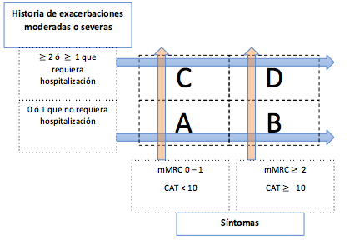
7. Clasificación ABCD
Global Strategy for the Diagnosis, Management, and Prevention of Chronic Obstructive Lung Disease 2019 Report. 2018 Nov 14.

Slide 21

Ejemplo Práctico
GOLD 3 (VEF1 45%)
Imagen de Clker-Free-Vector-Images en Pixabay
Don Arturo
Edad: 67 años
Espirometría: VEF1/CVF: 0.6 – VEF1 con un valor del 45% del esperado.
Tuvo una hospitalización hace 9 meses por exacerbación.
CAT: 18

Slide 22
8. Tratamiento Farmacológico
Broncodilatadores
Relajación del musculo liso bronquial
Aumento del calibre de la vía aérea
Disminución de la resistencia al flujo espiratorio
Aumento del VEF1
Global Strategy for the Diagnosis, Management, and Prevention of Chronic Obstructive Lung Disease 2019 Report. 2018 Nov 14.

Slide 23
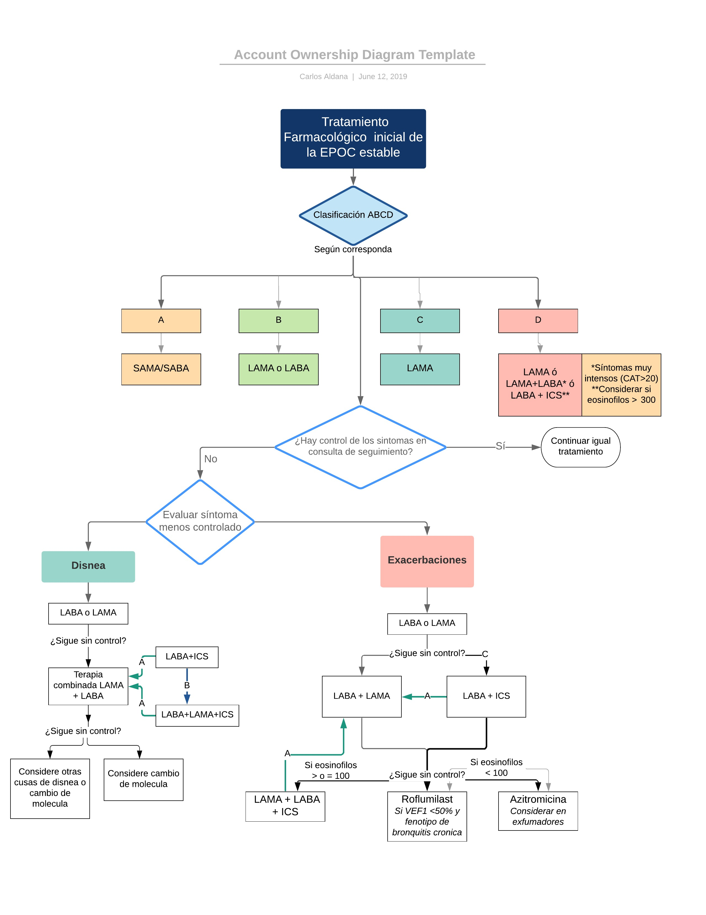
Algoritmo de manejo de la EPOC estable
SAMA: Antagonistas muscarínicos de acción corta
SABA:
ß2 agonistas de acción corta
LABA:
Beta adrenérgicos de larga duración
LAMA: Anticolinérgicos de larga duración
ICS: Corticoesteroide inhalado
Global Strategy for the Diagnosis, Management, and Prevention of Chronic Obstructive Lung Disease 2019 Report. 2018 Nov 14.

Slide 24
Algoritmo de manejo de la EPOC estable
Global Strategy for the Diagnosis, Management, and Prevention of Chronic Obstructive Lung Disease 2019 Report. 2018 Nov 14.

Slide 25
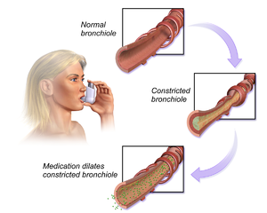
Inhaloterapia en la EPOC
La base del tratamiento de la EPOC son los broncodilatadores, ya que producen la relajación del musculo listo bronquial, aumento del calibre de la vía aérea y disminución de la resistencia del flujo espiratorio con incremento del VEF1
Estos medicamentos son administrados de manera regular por vía inhalada para disminuir el impacto de los síntomas. Para el mantenimiento, la elección recomendada son los broncodilatadores de larga duración, ya que los de corta duración se reservan principalmente para episodios de agudización
Foto de Autor desconocido se concede bajo licencia de CC BY-SA.
Global Strategy for the Diagnosis, Management, and Prevention of Chronic Obstructive Lung Disease 2019 Report. 2018 Nov 14.

Slide 26
Inmunoprofilaxis
Neumococo:
Influenza:
Vacunación anual.
< 65 años
VEF1 <40% y/o comorbilidades.
Refuerzo a los 5 años.
PCV13
PPSV23 con un intervalo de 12 meses. (18)
Disminución en exacerbaciones y mortalidad.
PPSV23
> 65 años sin vacunación contra neumococo
Global Strategy for the Diagnosis, Management, and Prevention of Chronic Obstructive Lung Disease 2019 Report. 2018 Nov 14.

Slide 27
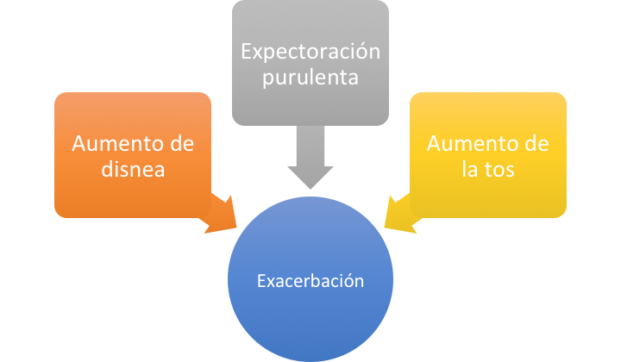
9. Exacerbaciones
Global Strategy for the Diagnosis, Management, and Prevention of Chronic Obstructive Lung Disease 2019 Report. 2018 Nov 14.

Slide 28
9. Exacerbaciones
Factores de Riesgo de las Exacerbaciones
- Contaminación atmosférica - Tabaquismo - Limitación severa del flujo aéreo - Bronquiectasias - Conteo de eosinofilos >300 cel/ul - Exacerbaciones previas - Presencia de comorbilidades (HTA, dislipidemia, depresión, entre otras)
Global Strategy for the Diagnosis, Management, and Prevention of Chronic Obstructive Lung Disease 2019 Report. 2018 Nov 14.
Londoño D, García OM, Celis C, Giraldo M, Casas A, Torres C, et al. Guía de práctica clínica basada en la evidencia para la prevención, diagnóstico, tratamiento y seguimiento de la enfermedad pulmonar obstructiva crónica (EPOC) en población adulta. Acta Médica Colombiana 2014;39(2 SI (2)):5-49
Wedzicha JA, Mackay AJ, Singh R. COPD exacerbations: impact and prevention. Breathe 2013;9(6):434-440

Slide 29
9. Exacerbaciones
Factores desencadenantes de exacerbaciones
Infecciones virales (50%)
Infecciones Bacterianas (20%)
Infecciones por gérmenes atípicos
Contaminantes ambientales (10%)
Sin causa identificada (20%)
Viniol C, Vogelmeier CF. Exacerbations of COPD. European respiratory review : an official journal of the European Respiratory Society 2018 Mar 31,;27(147):170103.
(28). Sapey E, Stockley RA. COPD exacerbations . 2: aetiology. 2006;61(3):250-258.

Slide 30
9. Exacerbaciones
Manejo Farmacológico de las exacerbaciones(1)
Broncodilatadores | - SABA* y/ó - SAMA*
Corticosteroides | -Oral - intravenosos
Antibioticos | - Según germen aislado
Oxigenoterapia | - Soporte ventilatorio no invasivo - Soporte ventilatorio invasivo
Abreviaciones: SAMA: Short action muscarinic antagonist (Antimuscarínico de acción corta); SABA: Short action beta agonist (betas agonistas de corta acción)
Global Strategy for the Diagnosis, Management, and Prevention of Chronic Obstructive Lung Disease 2019 Report. 2018 Nov 14.

Slide 31
Referencias Bibliográficas
(1) Global Strategy for the Diagnosis, Management, and Prevention of Chronic Obstructive Lung Disease 2019 Report. 2018 Nov 14.
(2) Alonso JLI, Paredes CM. Enfermedad pulmonar obstructiva crónica (EPOC). Medicine - Programa de Formación Médica Continuada acreditado 2018 Oct;12(63):3699-3709.
(3) Hanania NA, Mullerova H, Locantore NW, Vestbo J, Watkins ML, Wouters EF, et al. Determinants of depression in the ECLIPSE chronic obstructive pulmonary disease cohort. American Journal of Respiratory and Critical Care Medicine 2011 Jan 1,;183(5):604-11.
(4) Yohannes AM, Alexopoulos GS. Depression and anxiety in patients with COPD. European respiratory review : an official journal of the European Respiratory Society 2014 Sep;23(133):345-349.
(5) Siu AL, Bibbins-Domingo K, Grossman DC, Davidson KW, Epling JW, García FAR, et al. Screening for Chronic Obstructive Pulmonary Disease: US Preventive Services Task Force Recommendation Statement. JAMA 2016 Apr 5,;315(13):1372-1377.
(6) Qaseem A, Wilt TJ, Weinberger SE, Hanania NA, Criner G, van der Molen T, et al. Diagnosis and Management of Stable Chronic Obstructive Pulmonary Disease: A Clinical Practice Guideline Update from the American College of Physicians, American College of Chest Physicians, American Thoracic Society, and European Respiratory Society. Annals of Internal Medicine 2011 Aug 2,;155(3):179-192.
(7) Londoño D, García OM, Celis C, Giraldo M, Casas A, Torres C, et al. Guía de práctica clínica basada en la evidencia para la prevención, diagnóstico, tratamiento y seguimiento de la enfermedad pulmonar obstructiva crónica (EPOC) en población adulta. Acta Médica Colombiana 2014;39(2 SI (2)):5-49.
(8) ABECÉ- Detección temprana de la enfermedad pulmonar obstructiva crónica – EPOC. Subdirección de Enfermedades no Transmisibles, Dirección de Promoción y Prevención. Ministerio de Salud y Protección social. 2017, May 2. Disponible en: https://www.minsalud.gov.co/sites/rid/Lists/BibliotecaDigital/RIDE/VS/PP/ENT/abece-deteccion-temprana-epoc.pdf.
(9) Londoño D, Acero R, Piotrostananalsky A, Correa N, Güel LF, Correa X, et al. Uso E Interpretación De La Espirometria, Convenio 519 de 2015. Ministerio de Salud y Protección Social y la Organización Panamericana de la Salud , agosto de 2016.
(10) Moore VC. Spirometry: step by step. Breathe 2012;8(3):232-240.
(11) Allan L Coates, Brian L Graham, Robin G McFadden, Colm McParland, Dilshad Moosa, Steeve Provencher, et al. Spirometry in Primary Care. Canadian respiratory journal 2013;20(1):13-22
(12) Cimas Hernando E, Pérez Fernández JI. Técnica e interpretación de espirometría en atención primaria. Editorial Luzán 2003;5.

Slide 32
(13) Claudia Vargas-Domínguez, Laura Gochicoa-Rangel, Mónica Velázquez-Uncal, Roberto Mejía-Alfaro, Juan Carlos Vázquez-García, Rogelio Pérez-Padilla, et al. Pruebas de función respiratoria, ¿cuál y a quién? NCT Neumología y Cirugía de Tórax 2011 Mar 21,;70(2):111-117.
(14) Marín Trigo JM. Principales parámetros de función pulmonar en la enfermedad pulmonar obstructiva crónica (EPOC). Atención Primaria 2003 Jan 1,;32(3):169-176
(15) Guerrero-Zúñiga Selene, Vázquez-García Juan Carlos, Gochicoa-Rangel Laura, Cid-Juárez Silvia, Benítez-Pérez Rosaura, del-Río-Hidalgo Rodrigo et al . Pletismografía corporal: recomendaciones y procedimiento. Neumol. cir. torax [revista en la Internet]. 2016 Dic [citado 2019 Mar 03] ; 75( 4 ): 296-307. Disponible en: http://www.scielo.org.mx/scielo.php?script=sci_arttext&pid=S0028-37462016000400296&lng=es.
(16) Celli BR, Cote CG, Marin JM, Casanova C, Montes de Oca M, Mendez RA, et al. The body-mass index, airflow obstruction, dyspnea, and exercise capacity index in chronic obstructive pulmonary disease. N Engl J Med 2004;350(10):1005-1012.
(17) Celli BR, Decramer M, Wedzicha JA, Wilson KC, Agustí A, Criner GJ, et al. An Official American Thoracic Society/European Respiratory Society Statement: Research Questions in Chronic Obstructive Pulmonary Disease. American Journal of Respiratory and Critical Care Medicine 2015 Jan 1,;191(7):e27.
(18) Musher D. Pneumococcal vaccination in adults. Post TW, ed. UpToDate. Waltham, MA: UpToDate Inc. https://www.uptodate.com. (Visitado febrero 3 de 2019)
(19) Wongsurakiat P, Maranetra KN, Wasi C, et al. Acute respiratory illness in patients with COPD and the effectiveness of influenza vaccination: a randomized controlled study. Chest 2004; 125:2011.
(20) Anthonisen NR, Connett JE, Murray RP. Smoking and lung function of Lung Health Study participants after 11 years. Am J Respir Crit Care Med 2002; 166:675.
(21) ABECÉ- Cesación del Consumo de tabaco: Consejería Breve. Subdirección de Enfermedades no Transmisibles, Dirección de Promoción y Prevención. Ministerio de Salud y Protección social. 2018, Sep 16. Disponible en: https://www.minsalud.gov.co/sites/rid/Lists/BibliotecaDigital/RIDE/VS/PP/ENT/abece-consejeria-breve.pdf
(22) Fergurson G, Make B. Management of stable chronic obstructive pulmonary disease. Post TW, ed. UpToDate. Waltham, MA: UpToDate Inc. https://www.uptodate.com. (Visitado febrero 3 de 2019)
(23) Barnes PJ. Pulmonary Pharmacology. In: Brunton LL, Hilal-Dandan R, Knollmann BC, editors. Goodman & Gilman's: The Pharmacological Basis of Therapeutics, 13e New York, NY: McGraw-Hill Education; 2017.
(24) Ferreiro A, Rodríguez González-Moro JM, de Lucas Ramos P. Agonistas adrenérgicos β2 y corticoides. Archivos de Bronconeumología 2007;43(43):11-17.
(25) Chronic Obstructive Pulmonary Disease (COPD): Diagnosis and Management. Guidelines and Protocols Advisory Committee, British Columbia Medical Association 2017 Feb 22. Available at: https://www2.gov.bc.ca/gov/content/health/practitioner-professional-resources/bc-guidelines/copd.
(26) Wedzicha JA, Mackay AJ, Singh R. COPD exacerbations: impact and prevention. Breathe 2013;9(6):434-440
(27) Viniol C, Vogelmeier CF. Exacerbations of COPD. European respiratory review : an official journal of the European Respiratory Society 2018 Mar 31,;27(147):170103.
(28). Sapey E, Stockley RA. COPD exacerbations . 2: aetiology. 2006;61(3):250-258.

Slide 33
GRACIAS

